Slide 1


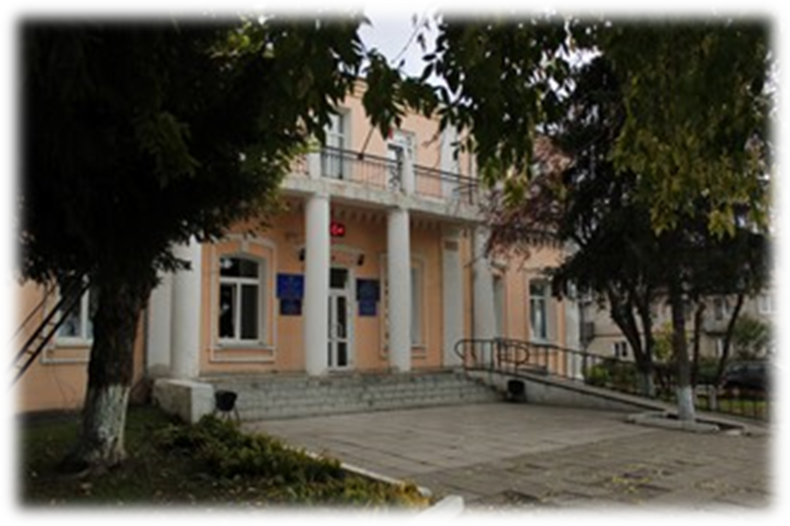
О РЕЗУЛЬТАТАХ ВЫПОЛНЕНИЯ В 2020 ГОДУ
ПЛАНА МЕРОПРИЯТИЙ ПО ПРОТИВОДЕЙСТВИЮ КОРРУПЦИИ НА 2018–2020 ГОДЫ, УТВЕРЖДЕННОГО ПОСТАНОВЛЕНИЕМ АДМИНИСТРАЦИИ ПЫШМИНСКОГО ГОРОДСКСКОГО ОКРУГА ОТ 07.09.2018 № 553

Slide 2

План мероприятий Пышминского городского округа по противодействию коррупции на 2018 – 2020 годы
(утвержден постановлением администрации Пышминского городского округа от 07.09.2018 №553)
НАЦИОНАЛЬНАЯ СТРАТЕГИЯ ПРОТИВОДЕЙСТВИЯ КОРРУПЦИИ
(утверждена Указом Президента Российской Федерации
от 13.04.2010 № 460)
ПЛАН МЕРОПРИЯТИЙ ОРГАНОВ ГОСУДАРСТВЕННОЙ ВЛАСТИ СВЕРДЛОВСКОЙ ОБЛАСТИ ПО ПРОТИВОДЕЙСТВИЮ КОРРУПЦИИ
НА 2018-2019 ГОДЫ
(утвержден распоряжением Губернатора Свердловской области
от 27.02.2018 № 32-РГ)
НАЦИОНАЛЬНЫЙ ПЛАН ПРОТИВОДЕЙСТВИЯ КОРРУПЦИИ НА 2018-2020 ГОДЫ
(утвержден Указом Президента Российской Федерации
от 29.06.2018 № 378
ПЛАН МЕРОПРИЯТИЙ ОРГАНОВ ГОСУДАРСТВЕННОЙ ВЛАСТИ СВЕРДЛОВСКОЙ ОБЛАСТИ ПО ПРОТИВОДЕЙСТВИЮ КОРРУПЦИИ
НА 2018-2020 ГОДЫ
(утвержден распоряжением Губернатора Свердловской области
от 21.09.2018 № 189-РГ)

Slide 3
ПЛАН МЕРОПРИЯТИЙ ПЫШМИНСКОГО ГОРОДСКОГО ОКРУГА ПО ПРОТИВОДЕЙСТВИЮ КОРРУПЦИИ НА 2018–2020 ГОДЫ
Включает
85 мероприятий
Включает
11 целевых показателей
по 16 направлениям антикоррупционной деятельности
Совершенствование нормативного правового обеспечения деятельности по противодействию коррупции
Повышение результативности антикоррупционной экспертизы муниципальных нормативных правовых актов Пышминского городского округа и проектов муниципальных нормативных правовых актов Пышминского городского округа
Совершенствование работы по профилактике коррупционных и иных правонарушений
Повышение качества профессиональной подготовки специалистов в сфере организации противодействия и непосредственного противодействия коррупции
Совершенствование системы учета муниципального имущества и оценки эффективности его использования
Противодействие коррупции в бюджетной сфере
Совершенствование условий, процедур и механизмов муниципальных закупок
Внедрение в деятельность органов местного самоуправления Пышминского городского округа инновационных технологий, повышающих объективность и обеспечивающих прозрачность при принятии нормативных правовых актов и управленческих решений, а также обеспечивающих межведомственное электронное взаимодействие и взаимодействие с гражданами и организациями в рамках оказания муниципальных услуг
Устранение необоснованных запретов и ограничений в области экономической деятельности, повышение доступности и качества предоставления муниципальных услуг
Повышение результативности и эффективности работы с обращениями граждан и организаций по фактам коррупции
Обеспечение открытости деятельности органов местного самоуправления Пышминского городского округа, обеспечение права граждан на доступ к информации о деятельности органов местного самоуправления в сфере противодействия коррупции

Slide 4
Проведение антикоррупционной экспертизы
В рамках реализации предусмотренных планом противодействия коррупции на территории Пышминского городского округа мероприятий нормативно-правового и организационного обеспечения антикоррупционной деятельности в отчетном периоде проведена работа по совершенствованию нормативной базы в области противодействия коррупции, приведению ее в соответствие федеральному законодательству.
Антикоррупционная экспертиза нормативных правовых актов (проектов нормативных правовых актов) в рамках реализации полномочий, установленных Федеральным законом от 17 июля 2009 года № 172-ФЗ «Об антикоррупционной экспертизе нормативных правовых актов и проектов нормативных правовых актов», проводится прокуратурой Пышминского района, главным управлением Министерства юстиции Российской Федерации по Свердловской области, органами местного самоуправления Пышминского городского округа.
В целях обеспечения возможности общественного обсуждения и проведения независимой антикоррупционной экспертизы проектов нормативных правовых актов, разработчиками которых являются органы местного самоуправления Пышминского городского округа, на официальном сайте Пышминского городского округа создан раздел «Общественное обсуждение».
В органы местного самоуправления Пышминского городского округа за период с 1 января 2020 года по 31 декабря 2020 года заключения по итогам независимой антикоррупционной экспертизы правовых актов и их проектов не поступали.
НЕЗАВИСИМАЯ АНТИКОРРУПЦИОННАЯ ЭКСПЕРТИЗА

Slide 5

НЕЗАВИСИМАЯ АНТИКОРРУПЦИОННАЯ ЭКСПЕРТИЗА
НОРМАТИВНЫХ ПРАВОВЫХ АКТОВ И ИХ ПРОЕКТОВ
ОРГАНЫ МЕСТНОГО САМОУПРАВЛЕНИЯ
Уведомления
НЕЗАВИСИМЫЕ ЭКСПЕРТЫ
2014 год – 0 заключений
2015 год – 0 заключений
2016 год – 0 заключений
2017 год – 4 заключения
2018 год – 2 заключения
2019 год – 0 заключений
2020 год - 0 заключений
Углинских И.В.
Чуприянов В.Н.
Жилин И.А.
Плетников В.С.
Осинский М.В.

Slide 6
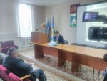
КОМИССИИ :
КОМИССИЯ ПО КООРДИНАЦИИ РАБОТЫ ПО ПРОТИВОДЕЙСТВИЮ КОРРУПЦИИ В СВЕРДЛОВСКОЙ ОБЛАСТИ
Положение о комиссии утверждено постановлением администрации Пышминского городского округа от 01.02.2016 № 35
Создана постановлением администрации Пышминского городского округа от 18.01.2016 № 08 «О преобразовании комиссии по противодействию коррупции в Пышминском городском округе по координации работы по противодействию коррупции в Пышминском городском округе и об утверждении состава комиссии по координации работы по противодействию коррупции в Пышминском городском округе».
ОРГАНЫ МЕСТНОГО САМОУПРАВЛЕНИЯ
Администрация Пышминского городского округа
Дума Пышминского городского округа
Счетная палата Пышминского городского округа
КОМИССИЯ
ПО СОБЛЮДЕНИЮ ТРЕБОВАНИЙ
К СЛУЖЕБНОМУ ПОВЕДЕНИЮ
И УРЕГУЛИРОВАНИЮ КОНФЛИКТА ИНТЕРЕСОВ
В АДМИНИСТРАЦИИ ПЫШМИНСКОГО ГОРОДСКОГО ОКРУГА
КОМИССИЯ
ПО СОБЛЮДЕНИЮ ТРЕБОВАНИЙ
К СЛУЖЕБНОМУ ПОВЕДЕНИЮ
РУКОВОДИТЕЛЕЙ МУНИЦИПАЛЬНЫХ УЧРЕЖДЕНИЙ И ПРЕДПРИЯТИЙ ПЫШМИНСКОГО ГОРОДСКОГО ОКРУГА
КОМИССИИ ПО СОБЛЮДЕНИЮ ТРЕБОВАНИЙ К СЛУЖЕБНОМУ ПОВЕДЕНИЮ СЛУЖАЩИХ
И УРЕГУЛИРОВАНИЮ КОНФЛИКТА ИНТЕРЕСОВ ДУМЫ ПЫШМИНСКОГО ГОРОДСКОГО ОКРУГА И СЧЕТНОЙ ПАЛАТЫ ПЫШМИНСКОГО ГОРОДСКОГО ОКРУГА

Slide 7
Деятельность комиссий по соблюдению требований к служебному поведению и урегулированию конфликта интересов в 2020 году
Органы местного самоуправления
2020 год
2019 год
Количество имеющихся комиссий по соблюдению требований к служебному поведению и урегулированию конфликта интересов (аттестационных комиссий)
3
3
Количество проведенных заседаний комиссий
5
10

Slide 8
Общая численность государственных/муниципальных служащих, подающих сведения о своих доходах, имуществе, обязательствах имущественного характера, а также доходах, имуществе и обязательствах имущественного характера супруги
(супруга) и несовершеннолетних детей в 2020 году

Slide 9

Выполнение Национального плана противодействия коррупции на 2018 – 2020 годы, утвержденного Указом Президента Российской Федерации от 29 июня 2018 года № 378
Принятие мер по повышению эффективности контроля за соблюдением муниципальными служащими, требований о предотвращении и урегулировании конфликта интересов
Составлены таблицы с анкетными данными в отношении 100 % муниципальных служащих, их родственников и свойственников в целях выявления конфликта интересов
Служащих, уволенных за совершение коррупционных проступков, правонарушений, несоблюдение требований к служебному поведению и (или) требований об урегулировании конфликта интересов в 2020 году не было
Проанализированы сведения, представляемые контрактными управляющими, о контрагентах, подписавших муниципальные контракты на поставку товаров, работ, услуг для обеспечения муниципальных нужд, в целях выявления конфликта интересов – в 2020 году случаев конфликта интересов не выявлено.

Slide 10
Выполнение Национального плана противодействия коррупции на 2018 – 2020 годы, утвержденного Указом Президента Российской Федерации от 29 июня 2018 года № 378
СОВЕРШЕНСТВОВАНИЕ РАБОТЫ ПО ПРОФИЛАКТИКЕ КОРРУПЦИОННЫХ И ИНЫХ ПРАВОНАРУШЕНИЙ В СИСТЕМЕ КАДРОВОЙ РАБОТЫ
В установленный срок осуществлялся прием сведений о доходах, расходах, об имуществе и обязательствах имущественного характера представляемых гражданами, претендующими на замещение должностей муниципальной службы и муниципальными служащими, замещающими должности муниципальной службы, осуществление полномочий по которым влечет за собой обязанность представлять такие сведения
Количество муниципальных служащих, представивших сведения о доходах за отчетный 2019 год с использованием программы «Справки БК»- 100%
Сведения о доходах главы Пышминского городского округа, муниципальных служащих Пышминского городского округа, руководителей муниципальных учреждений Пышминского городского округа размещены на официальном сайте Пышминского городского округа в разделе «Противодействие коррупции»

Slide 11
Применение информационных технологий в деятельности по противодействию коррупции
Представление сведений о доходах, расходах, об имуществе и обязательствах имущественного характера осуществляется с использованием специального программного обеспечения
«Справки БК»
При представлении сведений о доходах, расходах, об имуществе и обязательствах имущественного характера муниципальными служащими и руководителями учреждений, рекомендовано использовать электронный сервис «Личный кабинет налогоплательщика для физических лиц» ФНС России
В целях обеспечения соблюдения служащими запретов и исполнения обязанностей, установленных в целях противодействия коррупции, применяются возможности электронного сервиса «Предоставление сведений из ЕГРЮЛ/ЕГРИП» ФНС России

Slide 12

Рассмотрение уведомлений служащих о фактах обращения
в целях склонения их к совершению коррупционных правонарушений
в 2020 году
Органы местного самоуправления
Количество уведомлений служащих о фактах обращений в целях склонения
их к совершению коррупционных правонарушений, а также число
рассмотренных уведомлений из указанного количества
2019 год
2020 год
Всего
0
0
Из них рассмотрено
0
0
Количество уголовных дел, возбужденных
по результатам рассмотрения указанных уведомлений
0
Количество лиц, привлеченных к уголовной ответственности
по результатам рассмотрения указанных уведомлений
0

Slide 13


Сведения о взаимодействии с общероссийскими средствами массовой информации в 2019 году
Количество выступлений антикоррупционной направленности официальных представителей органа государственной власти/местного самоуправления
в общероссийских (региональных) средствах массовой информации
0
Количество программ, фильмов, печатных изданий, сетевых изданий антикоррупционной направленности, созданных самостоятельно или при поддержке органа государственной власти/местного самоуправления
89

Slide 14
Взаимодействие с институтами гражданского общества
Взаимодействие с институтами гражданского общества является одним из важнейших направлений в сфере противодействия коррупции, представляя собой один из механизмов общественного контроля в сфере противодействия коррупции.
Формы взаимодействия с институтами гражданского общества в сфере противодействия коррупции подразделяются на взаимодействие информационное, организационное и экономическое.
Постановлением администрации Пышминского городского округа от 15.01.2019 № 12 утверждена концепция взаимодействия органов местного самоуправления и институтов гражданского общества Пышминского городского округа в сфере противодействия коррупции.
Представители общественности входят в состав почти всех коллегиальных органов администрации Пышминского городского округа.
В целях повышения эффективности мер по предупреждению, выявлению и пресечению коррупционных проявлений между администрацией Пышминского городского округа и Общественной организацией ветеранов войны, труда, боевых действий, государственной службы, пенсионеров Пышминского городского округа, с Молодежной Думой Пышминского городского округа и некоммерческой организацией Пышминского городского округа «Станичное казачье общество «Станица Пышминская» заключено СОГЛАШЕНИЕ о взаимодействии.

Slide 15
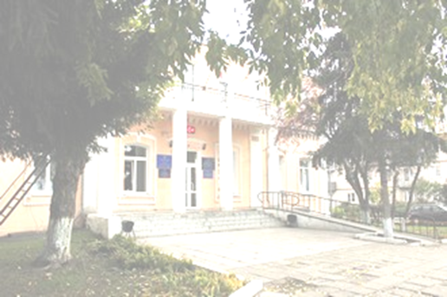

Социологические опросы об уровне коррупции
В какую сторону за последний год изменился уровень коррупции в вашем населенном пункте
При анализе качественных показателей большинство респондентов 121 (60,5%), на вопрос «В какую сторону за последний год изменился уровень коррупции, если судить по Вашему опыту, опыту близких, знакомых, по рассказам окружающих» поставили отметку в графе «уменьшился», 70 (35,0%) человек поставили отметку в графе «затрудняюсь с ответом», 9 (4,5%) - отметили, что в Пышминском районе уровень коррупции остался прежний.
Чаще всего респонденты говорят о средней или высокой эффективности антикоррупционных мер в Пышминском городском округе.
Большинство респондентов оценили «высокий» уровень информационной открытости главы Пышминского городского округа (160 человек - 80,0%), органов местного самоуправления: как в администрации Пышминского городского округа (134 человека – 67 %) и в Думе Пышминского городского округа (80 человек – 40,0%), 80 человек – 40% отметили высокий уровень информационной открытости Счетной палаты Пышминского городского округа.

Slide 16
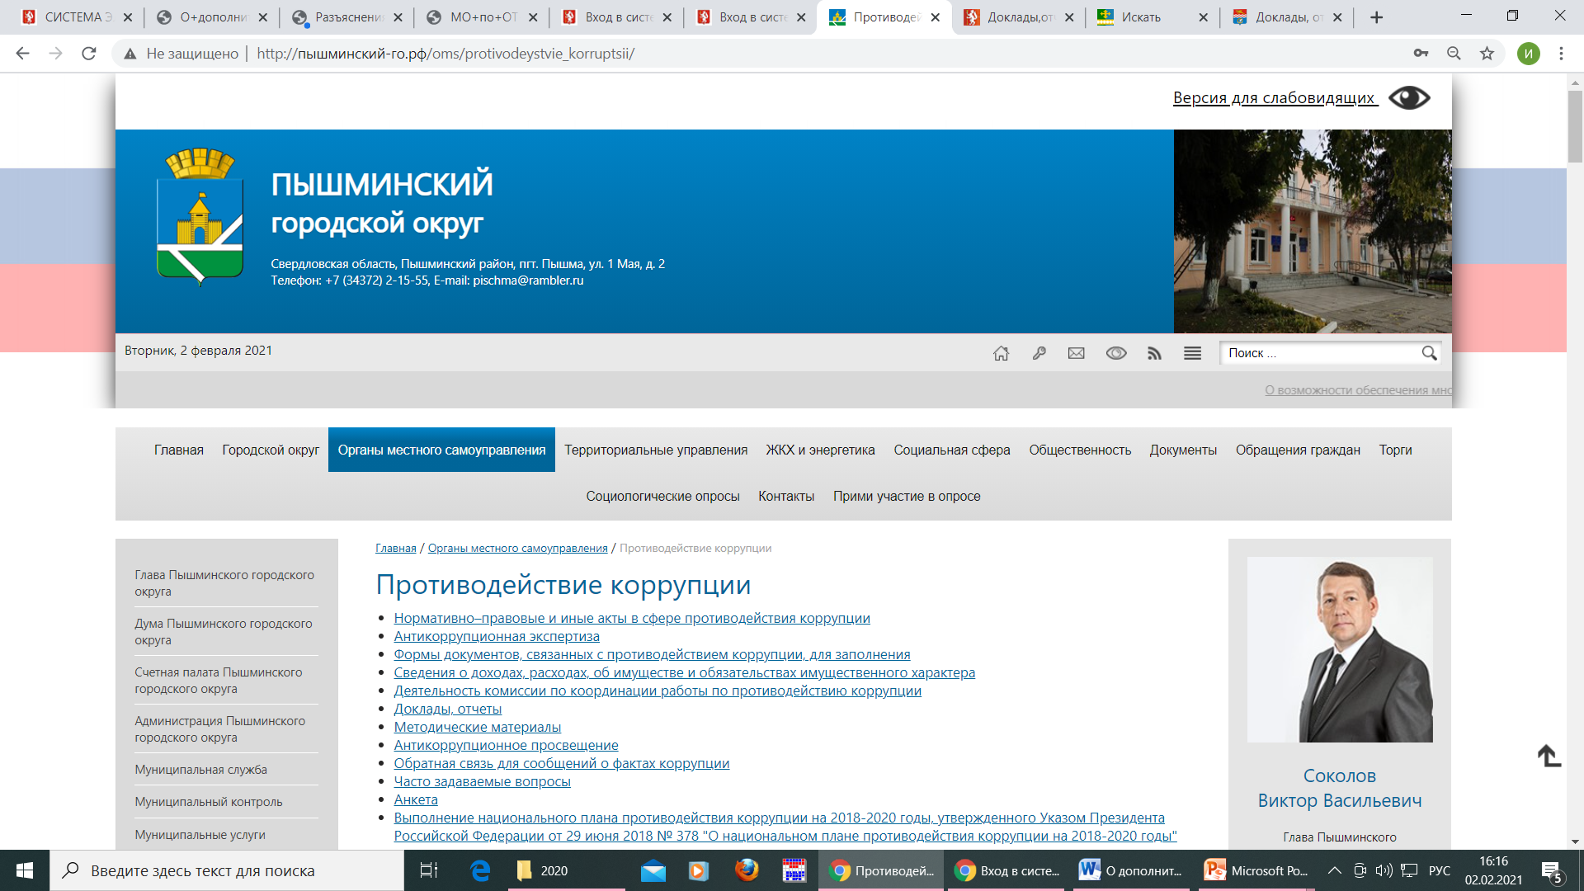
Информация о результатах выполнения Плана мероприятий по противодействию коррупции размещается на официальном сайте Пышминского городского округа в сети Интернет (www.пышминский-го.рф)

